Slide 1
文化引领 躬身入局
——核安全文化的落地与提升
蒋兴华
2022年11月

Slide 2
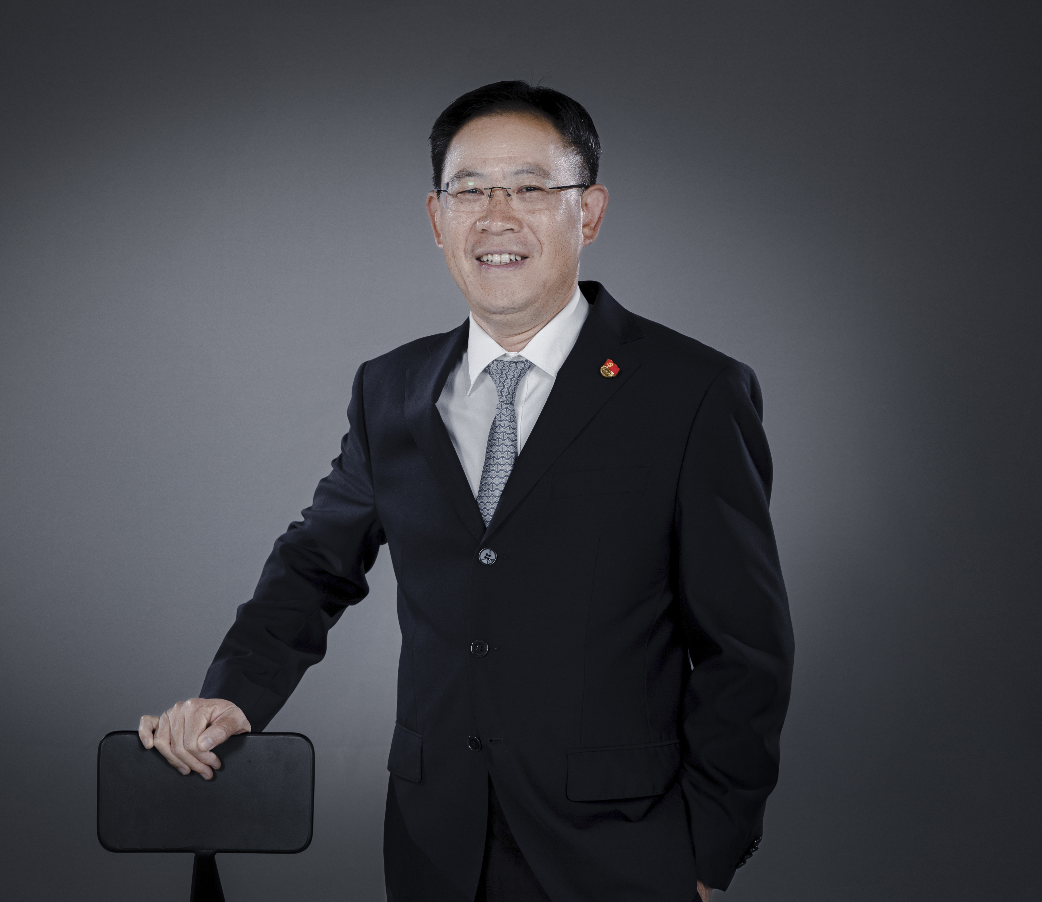
2020.12—至 今 大亚湾核电运营管理有限责任公司党委书记、董事长
2016.01—2020.12 福建宁德核电有限公司党委书记、董事、总经理
2013.06—2015.12 大亚湾核电运营管理有限责任公司总经理部 党委书记、总经理
2012.09—2013.06 大亚湾核电运营管理有限责任公司总经理部 党委副书记、总经理
2012.01—2012.09 大亚湾核电运营管理有限责任公司总经理助理兼生产部经理
2006.08—2012.01 大亚湾核电运营管理有限责任公司生产部经理助理、副经理、经理
2003.07—2006.08 大亚湾核电运营管理有限责任公司生产部运行二处副处长、 处长
1990.10—2003.07 广东核电合营有限公司生产部运行处 主控操纵员、副值长、值长
1987.08—1990.10 广东核电合营有限公司生产部培训学员（期间赴EDF培训)
蒋兴华
Jiang Xinghua

Slide 3
01
PART ONE
文化落地
承诺、组织、方法、探测、评估

Slide 4
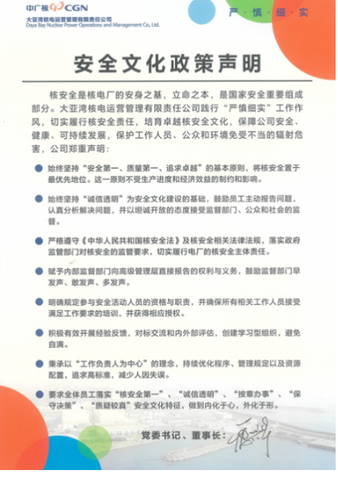
1，领导承诺
公司政策层安全文化承诺
公司董事长发布安全文化政策声明，坚持“安全第一、质量第一、追求卓越”的基本原则，坚持“诚信透明”为安全文化建设基础，明确公司安全文化建设主要方向，在政策层面指导各部门开展安全文化推进工作，践行“严慎细实”工作作风，切实履行核安全责任。

Slide 5
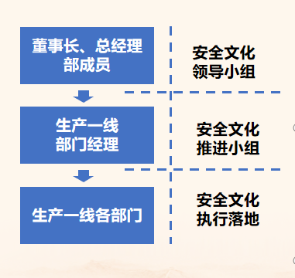
2， 组织保障
建立安全文化逐级推进组织
公司安全文化推进组织分为领导小组、推进小组和部门落地三个层级。
领导小组负责安全文化建设总体方向、规划以及年度工作重点；
推进小组负责安全文化相关行动的跟踪督导，为公司安全文化建设建言献策；
各部门作为安全文化建设实施单位，结合部门特点落实公司安全文化建设要求，激励个人、探测弱项等。
各组织的成员及负责人由组织“一把手”担任，确保安全文化能够有效推进和落地。

Slide 6
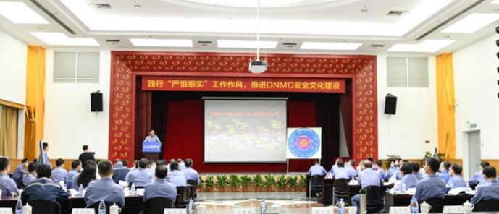
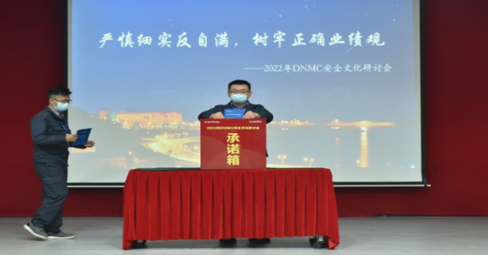
3， 形式多样
3.1公司安全文化研讨会
公司每年举办一次安全文化研讨会，管理层紧扣电厂近期发生的典型案例进行自我剖析、自我反思，聚焦安全找差距、提策略、践承诺，坚持刀刃向内不松劲，避免自满、低标准等核安全文化弱化征兆，坚持正确业绩观，提升安全管理水平。
2021年公司安全文化研讨会现场
2022年公司安全文化研讨会现场

Slide 7
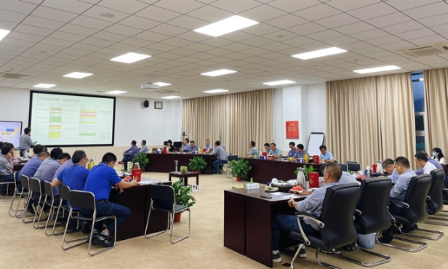
3.2、公司安全文化沙龙
公司不定期开展安全文化沙龙活动，搭建管理经验分享与研讨平台，就日常生产管理中的经验、难题、安全文化、领导力等专项进行实践经验和观点分享，激发和拓展新任领导干部的管理思路，群策群力解决实际问题，提升安全管理能力。
煮茶论道------文化沙龙现场

Slide 8
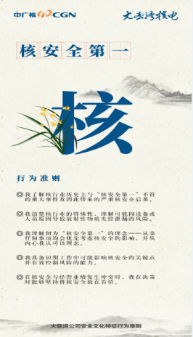
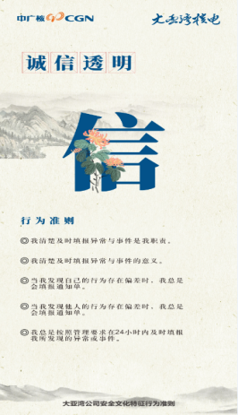
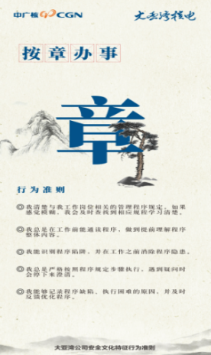
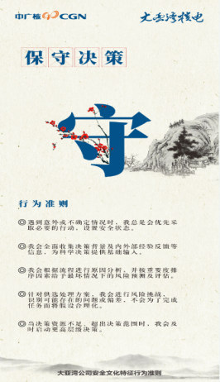
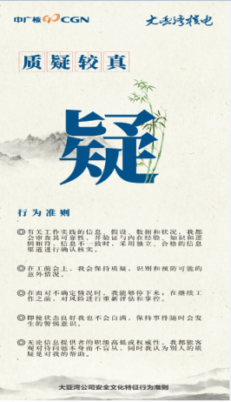
3.3、具象化安全文化特征 安全文化推进小组提炼总结主要的安全文化特征，具象化为行为准则，为员工树立行为标准，并融入一线生产部门的行为规范中，避免安全文化口号化，让安全文化能够切实落实到员工的行为上。（下页为案例）
标准具象化

Slide 9
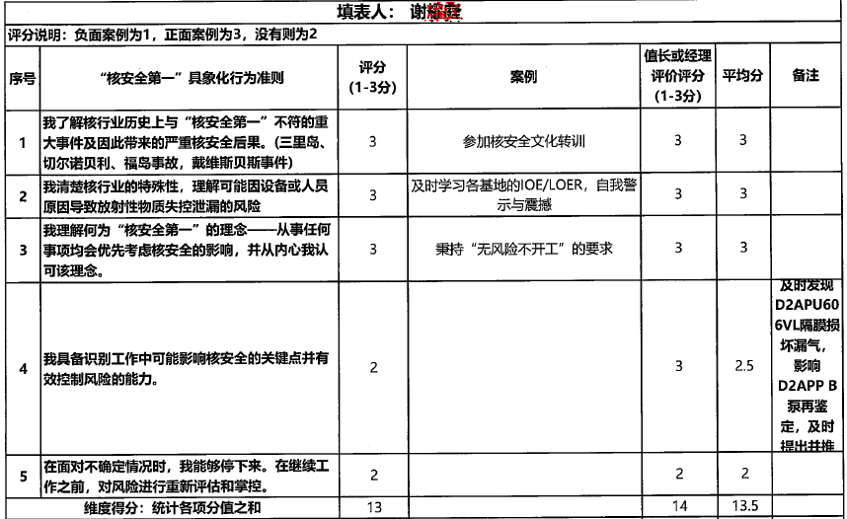
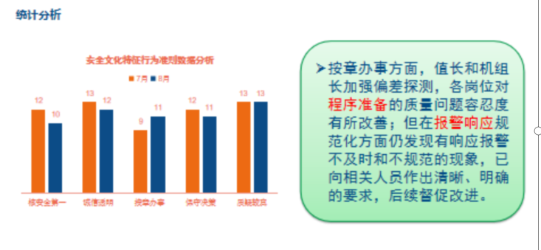
运行某部月度自评跟踪分析
一位运行员工的月度自评
注：五个维度，每个维度5条，每条1，2，3个层次，所以每个维度最高评分为15分。

Slide 10
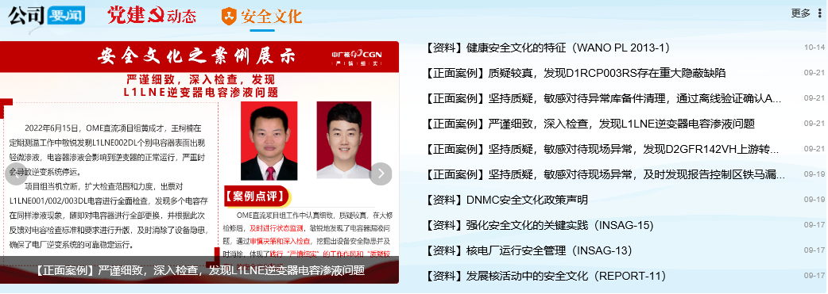
3.4、安全文化正面案例宣传
公司积极表扬和宣传安全文化正面案例，公司管理层在各种公开场合（如：生产早会、生产周会、总经理部月会等）就员工践行安全文化特征的事迹进行表扬和肯定，并在厂区内的大屏上循环播放，在公司主页展示。通过正面案例的宣传强化共同认可的安全文化行为和态度。
榜样周周见

Slide 11
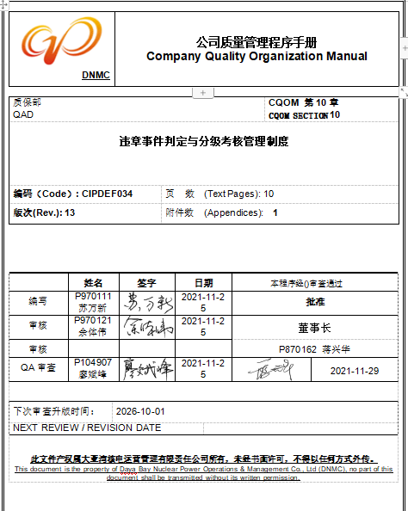
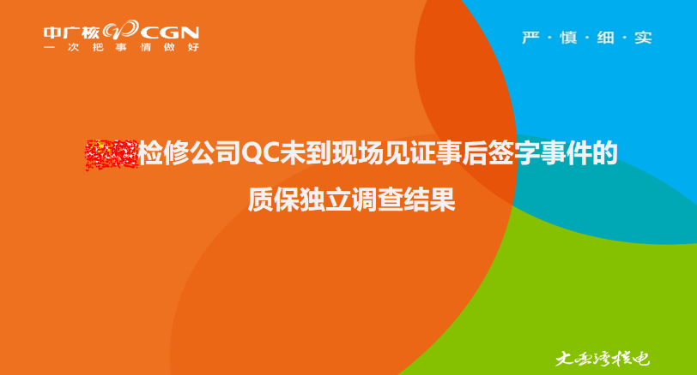
3.5，明确底线
公司对于造假/瞒报等严重危害安全文化的行为零容忍。为此建立了明确的制度和问责方法。发现一起，处理一起，通告一起。
守底线，责无旁贷

Slide 12
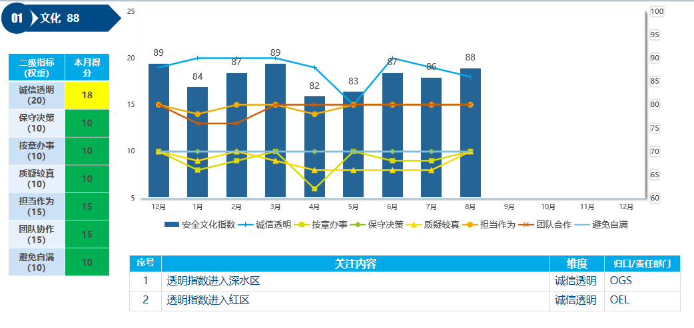
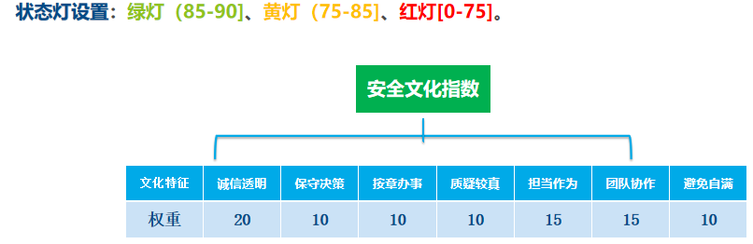
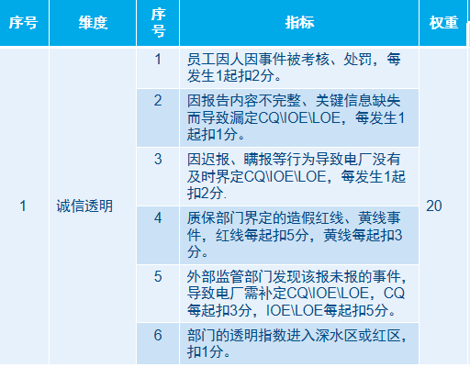
4、指标探测
建立安全文化动态指数
​为了维持较高安全文化水平，及时探测不良趋势，公司选取7个具有代表性的维度建立安全文化动态指数，每个维度细分为具体指标，共25个指标数据构成安全文化动态指数，逐月统计汇报，并采取行动。
事件可以不考核，但文化苗头不放过！

Slide 13
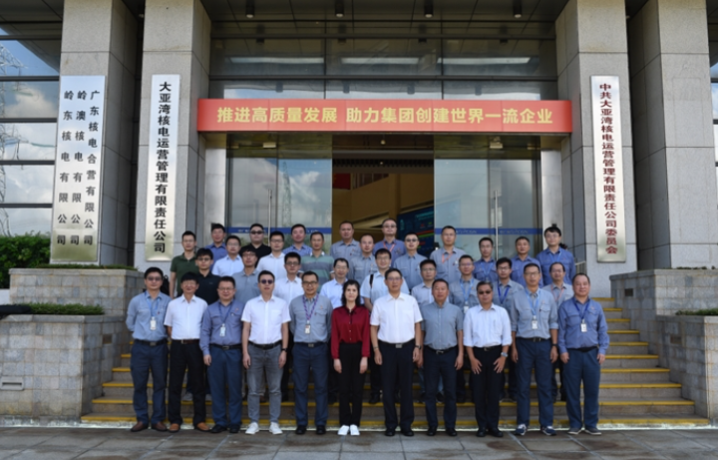
5、独立评估
安全文化独立评估机制
集团安全监督中心的独立安全文化评估；
集团核能管理部的独立安全文化问卷调查；
邀请同行开展第三方独立评估
从不同角度评价和跟踪安全文化状态，及时探测弱项并改进提升。
2022年CENA对公司进行独立核安全文化评估

Slide 14
02
PART TWO
文化提升

Slide 15
安全，可靠，经济，保持长期高端稳定，是我们的目标。
有效领导力是乘数效应
有效领导力 ×（管理模式（体系）+ 核专业人员） = 组织有效性
——摘自WANO “核电领导力的特征（PL 2019-01）”
不论职位高低，任何人都可以发挥领导力，管理团队更应主动践行核安全文化，躬身入局，提升领导力水平，达成卓越绩效。

Slide 16

构建能力素质模型，选拔干部侧重价值观等基本素养评价
1，选有文化的人
全面落实国企改革三年行动方案部署要求及集团深化改革人才队伍建设改革实施方案要求，结合大亚湾公司实际需要，大亚湾公司建立及完善了党委管理干部通用能力素质模型，以进一步健全和创新干部人才选拔机制，不断提升选才效果，科学精准识人用人，识别干部个人短板，为大亚湾公司党委管理干部的选拔任用和能力提升提供科学输入。
“核芯领导力”模型
冰山模型
工作业绩
实际绩效评价数据
可以后天培养
显性特征
外在表现
基本知识
基本技能
经验
专业能力
岗位要求的专业能力，来自职位说明书
能 做
管理能力
维度 | 中层/中层后备 | 基层/基层后备
讲政治 | 政治能力
成事 | 目标导向 决策能力 学习创新 | 执行落实 解决问题 持续学习
带人 | 协同合作 引领团队 | 沟通协调 辅导员工
适合做
能力风格
潜在表现
能力
自我形象
特质
难以后天培养
愿意做
基本素质
核电本色 自我驱动 主动担当
隐性特征
深层诉求
动机
性格类型
工作需要的性格特质

Slide 17
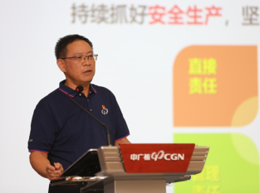
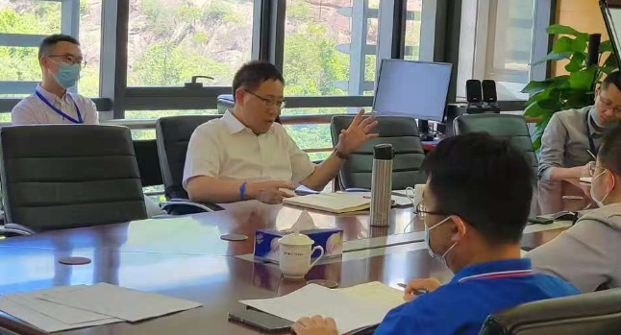
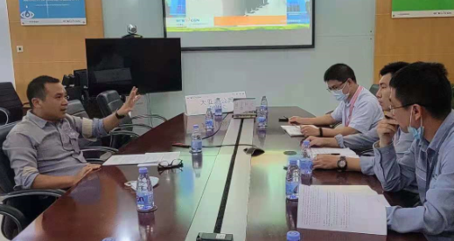
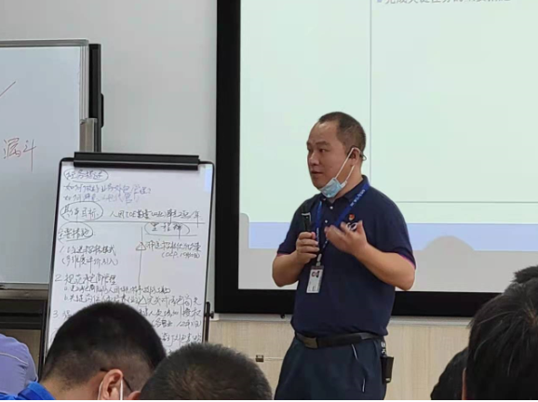
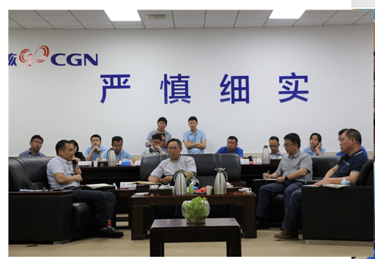
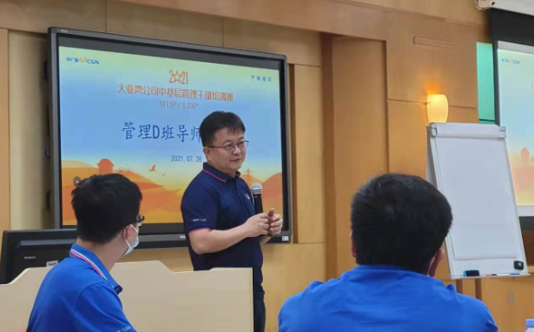
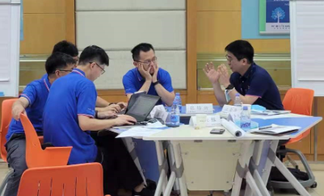
实施“知、战、行、果”相结合实战模式对管理干部进行培训
2，用文化培养人
高管深度参与，形成学习型组织，开拓视野，学以致用。管理沙龙通过创新形式，为公司管理干部提供了管理交流、故事分享、经验萃取、文化传承的重要平台，涵盖了党建战略、理事、管人等内容，具有公司高管担任导师、全程参与辅导等特色，旨在将安全文化理念、卓越领导力根植到公司绩效管理中。

Slide 18
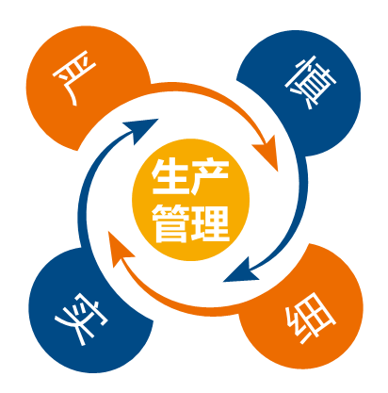
3，践行文化锻炼人
躬身入局，深入践行“严慎细实”的工作作风
凡事“严”字当头，态度严谨，执行严格，纪律严明
审慎决策，谨慎操作
2021年，发现L2ARE044/047MD与热平衡比较降级异常，电厂决策更换文丘里管并进行扩检，消除了潜在安全隐患
2021年, L0TER排放期间闪发KRT一级报警，谨慎操作立即中止排放，保守决策增加KRT一级报警联动闭锁排放功能，避免放射性意外排放
2022年,L3号机临停期间发现L3AHP008VL堵头泄漏，为避免带压堵漏威胁人员安全，审慎决策执行机组后撤进行处理
日常生产严防人因失误、严守机组安全、严管设备状态、严控工作风险
建立并实施日常生产活动风险挑战制度，严格管控核安全相关活动
2021年DPX房加氯框入口处测得一氧化碳报警,立即对12个旋转滤网入口、8个加氯框入口采取禁入、禁止动火、撤除胶垫加强通风等措施。后来广东省职防院检测结果显示低于职业卫生接触限值。
实事求是，察实情、做实事、求实效
考虑细致，做事细心
推行日常生产每日收口会制度，优化作业管理中心运作机制，实现风险管理措施落地闭环可持续
引入核电人员状态实时诊断系统，制定日常工作“双10”制度有效管控人员状态
深入践行以工作负责人为中心的理念，通过移动工单、远程签点、智能仓储提前备料、机器人智能巡检等有效减轻工作负担，降低工作风险
优化减少工业安全一级高风险活动及A类作业115项
完成多个跳机跳堆信号通道隐患排查和意外排放风险识别，推选CCM设备工作良好实践周报453份，连续三年实现CCM设备零失效
建立《双重冗余设备管理导则》，识别出双重冗余设备300组。完成342553台套设备与195名设备管护人的匹配，责任落实到人

Slide 19
4，文化引领的1+1+5
大亚湾从“文化、责任、管理和技术”三个维度，构建管理提升模型，系统改进。
1
1
5
文化引领
责任落实
管理和技术
相互匹配
时间
沉淀
环境氛围
岗位
党建融合
流程优化
员工三能
业务
风险防范
价值观
流程
责任
技术创新
通过开展主题研讨改进、员工绩效评价中加入文化践行内容、持续监测改进等，加强文化引领作用，转化为人员具体行为。
在岗位责任基础上，将责任融入到业务流程，在流程执行过程中落实四个责任：执行责任、监督责任、管理责任、领导责任。
从政治高度、组织活力、方法论等三个方面开展。首先，要把安全生产置于政治高度，将党建与中心工作相融合；其次，要具备能力去组织、影响团队，充分发挥每位员工的活力；最后，要围绕核心业务流程，系统性防范风险，并持续运用新技术、智能化、信息化等提升安全质量。

Slide 20
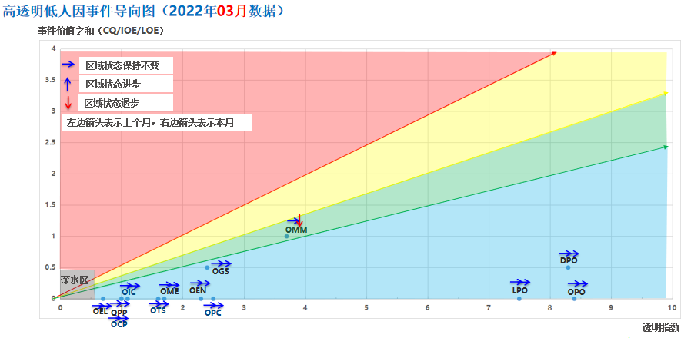

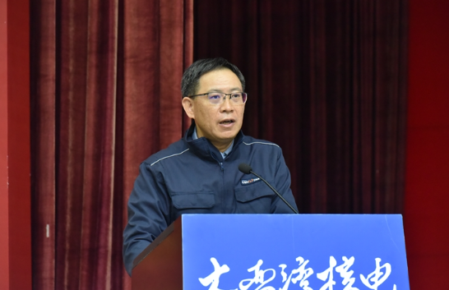
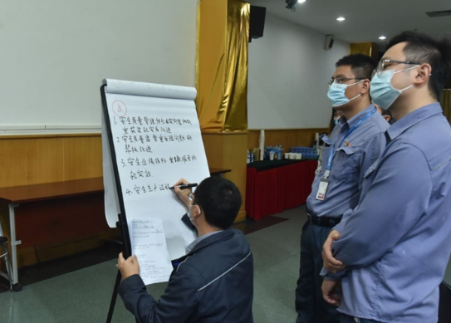
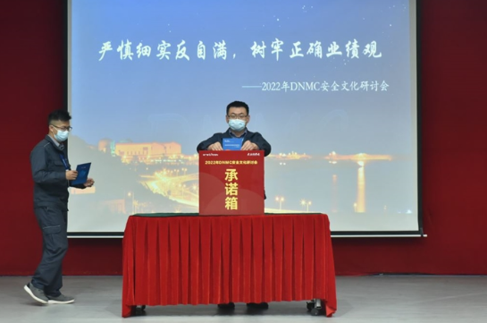
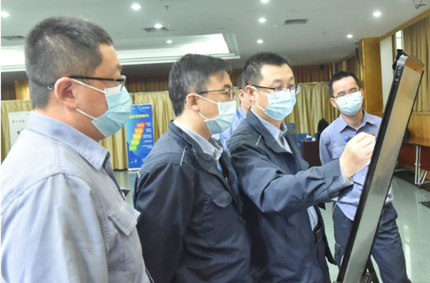
文化引领——做细做实，加强文化引领作用
1
1
5
1
改进透明指数，鼓励报告自身问题，主动解决问题，引领高透明低人因失误导向。
每年组织主题安全文化研讨和提升，近两年开展“以史为镜，铸安全文化基础，促高质量发展”“严慎细实反自满、树牢正确业绩观”主题研讨和改进。
2
3
每季度评价个人践行安全文化行为准则情况，强化公司价值观与每个人的行为和绩效关联。
4
讲好身边的故事，引导全员践行“严慎细实”工作作风和安全文化特征。
5
设置安全文化动态指数，通过小事件分析背后的安全文化状态和趋势，及时预警和干预。

Slide 21
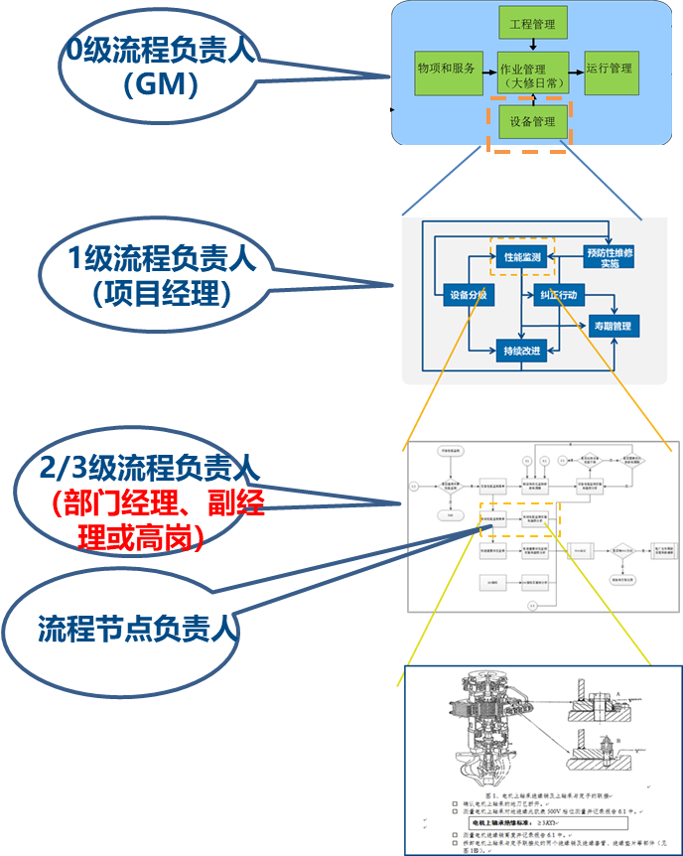
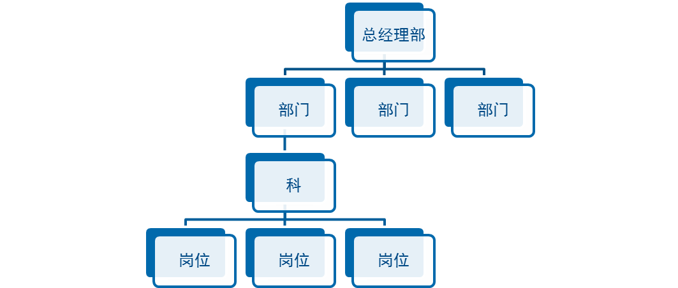
责任落实——构建深度嵌入业务流程的责任制
1
1
5
基于岗位的生产责任制
对公司整体生产责任进行梳理，然后进行分解。横向到边，分解到所有的部门；纵向到底，层层分解到各个岗位， 防止遗漏和重复。若责任不清向上追责，多次出问题时向上追责。
基于流程的生产责任制
将职责嵌入到流程中，具有责任具体、绩效可衡量、标准较为明确等优势。
横向分解
嵌入流程
纵向分解
互 补

Slide 22
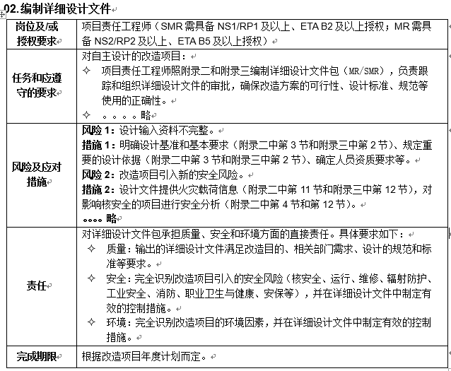
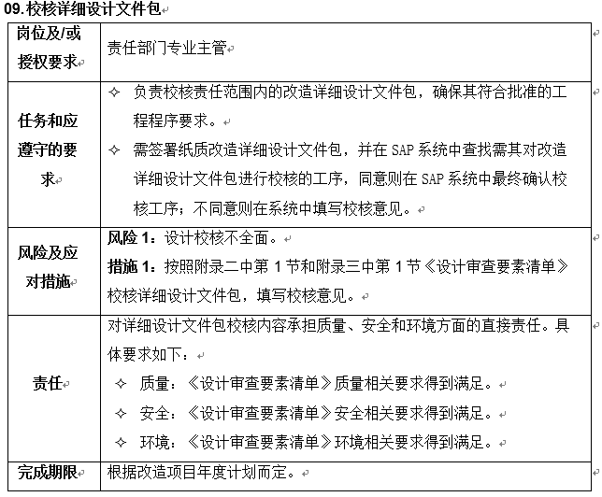
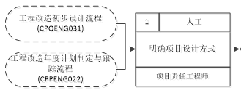
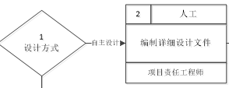
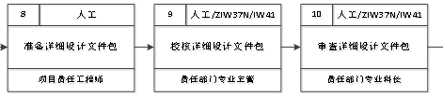
责任嵌入流程
…….
其他设计方式

Slide 23
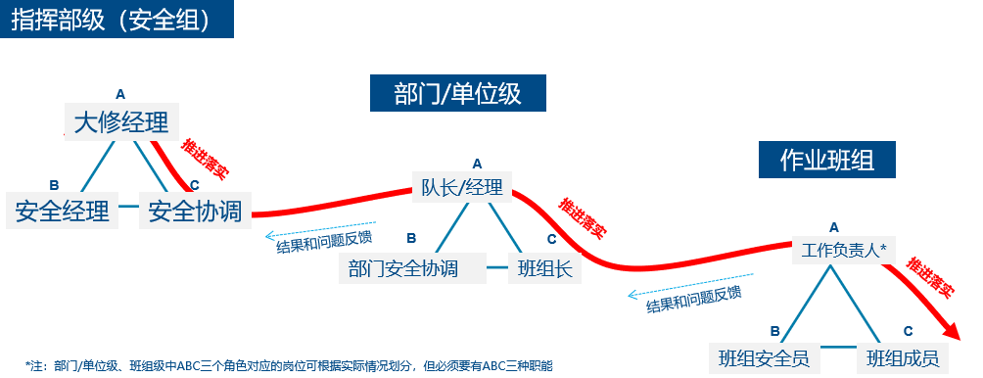
大修管理推广应用“三三”制，责任链条全面落地

Slide 24
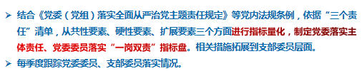
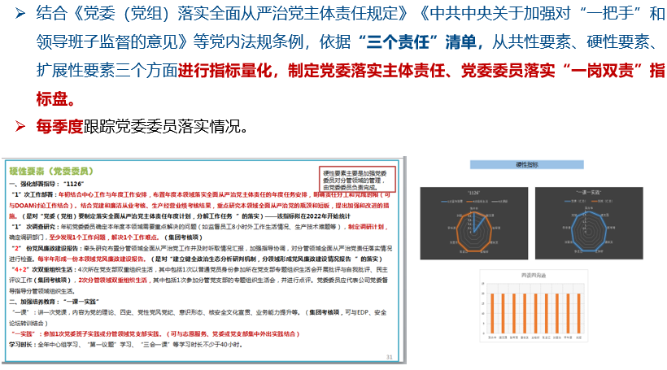
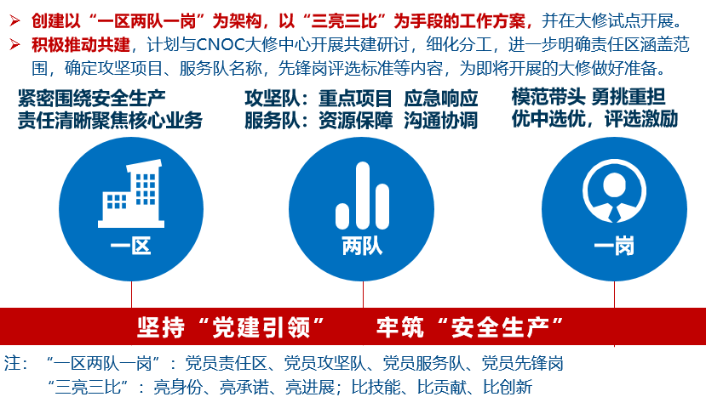
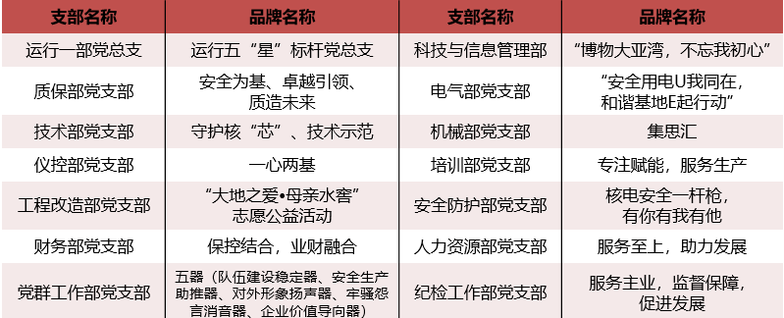
管理和技术：深化改革、着力创新，系统提升管理水平
1
1
5
A.党建融合——促进党建与中心工作深度融合
机制创新：“一岗双责”指标盘
设置专职总支副书记：加强基层组织建设和管理
发挥基层党支部堡垒作用：总结经验形成“一支一品”，创建示范党支部
举办“一支部一亮点、一支部一品牌”特色党建品牌创建活动，围绕中心、服务大局，充分发挥党组织战斗堡垒作用和党员先锋模范作用。
方式创新：开展“一区两队一岗”活动

Slide 25
一区两队一岗的广泛开展以来，大修工作取得良好效果。
公司《“一区两队一岗”凝心聚力促大修》被中国电力企业联合会《当代电力文化》杂志评为2021年度全国电力行业党建创新典型案例。
安全指标实现六个零
（损失工时事故/限制工时事故/医护处置事件/工业安全严重未遂/工业安全普通未遂/一级火险及以上/零级火险）
党建引领，争创佳绩
党员带头，示范引领
目标清晰，责任明确
主动奉献，勇于担当
01
L217
02
03
质量指标： 质量管理再创佳绩，实现五个零的卓越值
(人因非计划停机/人因重大设备损坏/工作返工/维修相关的再鉴定一次不合格设备/FME一级指标事件)
集体剂量： 集体剂量较大修前预估值减少30%，创L2号机商运以来同类型大修的最好水平

Slide 26
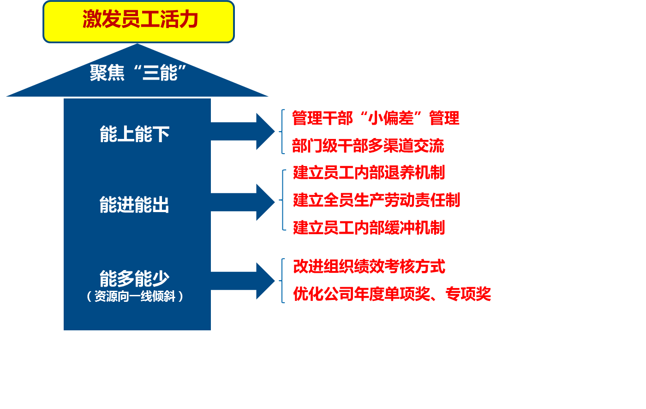
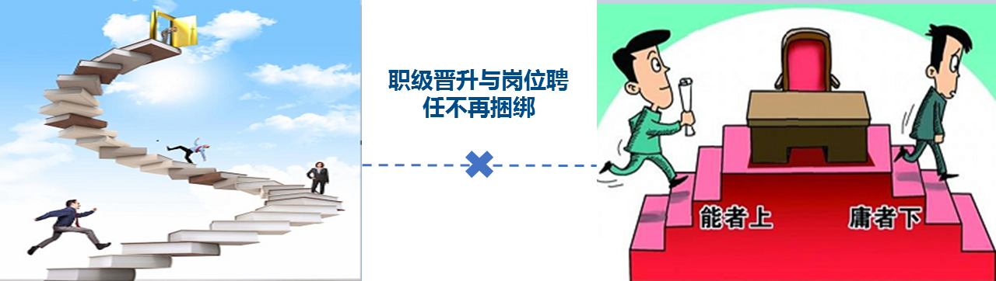
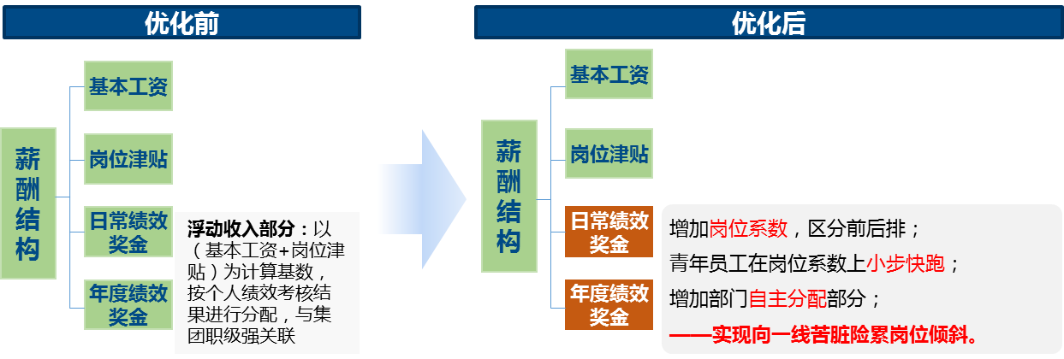
B.组织活力——构建科学高效的激励奖惩机制，激发组织活力
岗位能上能下（末位释放、公开竞聘）
落实管理岗位和高岗责任，实施竞聘
建立员工退养和员工缓冲池机制
绩效能多能少（强调岗位贡献）
改进组织绩效考核方式
优化薪酬分配方式
引入工单工资机制

Slide 27
C.流程优化——以工作负责人为中心，优化流程设计
针对公司部分流程在必要性、可执行性、有效性等方面存在优化空间问题，建立和实施公司全员参与流程优化机制，以工作负责人为中心，调动工作负责人的积极性和创造性。
实施理念：全员参与，科学研究，统筹改进，有效激励
实施方法：
  组织方法：QCC方法（质量改进小组）
  优化方法：过程分析和改进方法
精简
整合
信息化
流程优化
实施过程：
全员参与 提出反馈
核实研究 实施改进
效果检验 组织激励
如：倾听并鼓励一线工作负责人提出建议，在降低集体剂量方面进行优化分析，多项优化措施实施，公司及时给与了奖励，如L217大修集体剂量创L2 号机商运以来同类型大修的最好水平。

Slide 28
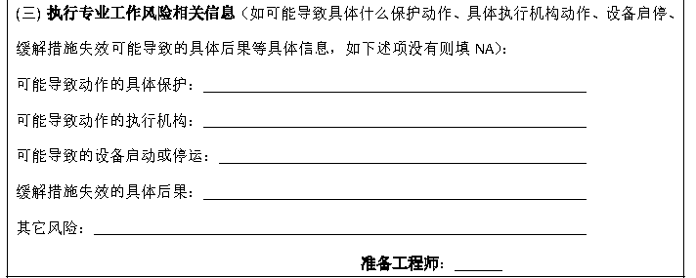
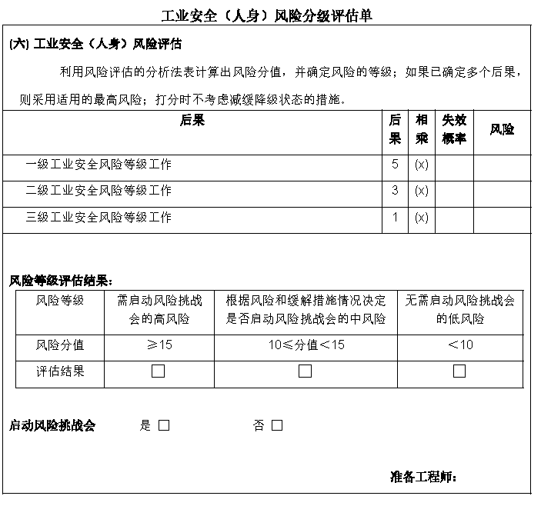
案例：日常作业风险分析表单数量多、适用范围不精准问题改进
《DNMC日常生产活动风险管控机制暂行规定》共有8张风险评价控制单，包括《日常生产活动的风险分级评估单》、《安保风险分级评估单》、《辐射防护风险分级评估单》、《工业安全（人身）风险分级评估单》、《环境风险分级评估单》、《消防风险分级评估单》、《核风险及运行风险分级评估单》等，每个表单均需准备工程师填写、然后签字确认，准备工程师每准备一个工作包都需填写8张风险单、签6次名字。
准备工程师手写描述和签名
准备工程师填写和签名
流程优化将需要填写的8页表单优化整合为4页，准备工程师签字由6次减少为2次。5月份升版投入使用。

Slide 29






D.风险防范——完善安全风险分级和隐患排查治理双重预防机制，提高安全生产水平
完善基于风险的安全管控全流程
通过专项组运作提升现场本质安全
实现风险分级管控，实施风险分析及安全控制措施工序化，将关键风险及控制措施与工序关联，提升安全控制措施标准化、针对性、可执行性，提高作业现场控制措施落实有效性。
成立以副总经理为组长的本质安全专项组，以系统思维和安全管理理论构建本质安全管理模型，推进本质安全改进。截至目前，完成厂房环境和固定安全设施本质安全改进65项、设施设备改进68项，共计133项。
示例：D1/2、L1/2/4龙门架加装平台改造新增检修平台、斜梯、直梯、护栏
本质安全提升理论模型
本质安全提升业务运作流程

Slide 30






隐患排查治理
通过技术创新和全员参与，尽量早的发现现场安全隐患，并通过移动端实现快速反馈、闭环处理，使安全隐患消除在萌芽状态。
新型高空查缺装置应用
便携式流量测量仪的应用
便携式内窥镜应用
便携式热成像仪应用
手机APP快速反馈隐患

Slide 31



E.技术创新——推动新技术的应用，提升安全生产硬实力
应用新智能技术
强化隐患探测技术能力（如前页），防患于未然，提升设备安全水平
以“行为智能判断、违章报警”为理念，开发智能识别分析系统，提升电厂人员安全监督水平。
应用：人员超范围作业报警
应用：人员未戴安全帽报警
围绕电厂需求，鼓励创新
在前期获得两项国家专利金奖的基础上，今年又获得一项国家专利银奖
承担集团多个尖峰科研项目，储备技术，制定标准。

Slide 32
03
PART THREE
当下挑战

Slide 33
管理干部作风建设是长期的任务
  管理干部队伍是安全生产与改革创新的中流砥柱，要主动突破“舒适区”，瞄准卓越运营，对标世界一流，夯实安全文化基础，切实提升核安全领导力，实现组织与个人的共同成长。
需常思能力不足、常怀本领恐慌、常找学习差距。
思想
党性修养+战略思维
持之以恒地钻研业务，如饥似渴地掌握技能，只争朝夕，不懈努力，知其位，守其份，担其责。
理事效率
管人效能
态度
作风
践行“严慎细实”的工作作风，为大公、守大义、求大成，正心明道、怀德自重。

Slide 34


中系技术规格书面临安全、技术、进度挑战
  提升管理干部能力建设是持续的工作。
  “建立中系技术规格书”是NNSA大力推进各核电厂开展的一项重要工作，DNMC是中广核集团的先导电厂。

Slide 35

30年的改造面临设计、设备制造、施工、调试、资源经验、疫情及不可预见性、合法合规、经营等八大风险挑战。
  大亚湾核电厂的两台机组经过近30年运行部分设备已达到设计寿命，为解决电站设备老化、备件停产淘汰、安全和监管要求提升以及经济性提高等问题，确定改造项目共100项，多数为“非标”改造，需要系统控制，对于组织提出了挑战。

Slide 36
04
PART THREE
结束语

Slide 37
大亚湾在文化意识提升、责任落实、资源优化、流程优化、系统化风险管理、新技术应用等方面进行了一些探索，推进相关方面的改革和创新，提升公司管理水平。
“老”电厂不断遇上新问题，但我们始终不忘初心，牢记使命，承担中广核集团长子的历史责任，力争“更安全，更可靠，更经济”。通过使命引领，团队激发，守正创新，抓住双区建设的历史机遇，全力为核电事业做出新的贡献。

Slide 38
谢 谢

